Slide 1

Презентация( для детей с ОВЗ) к уроку «Окружающий природный мир»
Цель урока: Расширить знание детей о птицах. Закрепить знание о птицах , зимующих в наших краях . Воспитывать заботливое отношение к ним.
Зимующие птицы
Автор: учитель коррекционного класса
Билинкевич Игнат Игоревич

Slide 2

Многие птицы на юг улетают,
Многие зиму у нас коротают,
Голубь, синица, снегирь, воробей.
Ну-ка, ребята, их вспомним скорей!

Slide 3
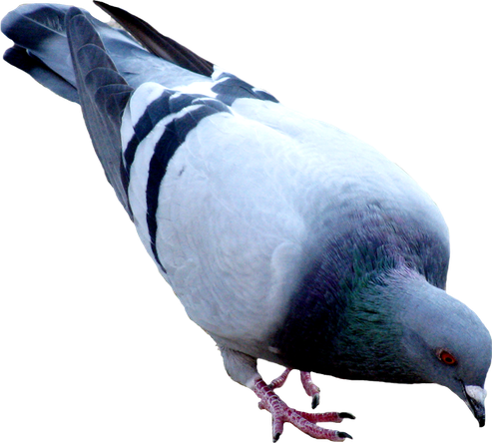
Очень странный почтальон:
Не маг и не волшебник он.
Доставит письма и газеты,
Несёт посылку на край света,
Хранить умеет все секреты.
Крылат и смел, и зорок он.
Кто же этот почтальон?

Slide 4
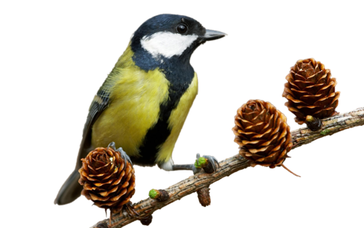
Ты с модницей этой, конечно знаком:
Вертушка, на месте никак не сидится -
Всё хвастает синим своим сюртуком
И шапочкой синей гордится...

Slide 5
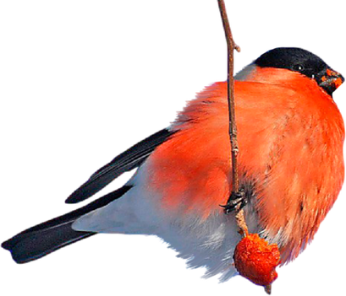
Красногрудый, чернокрылый,
Любит зёрнышки клевать,
С первым снегом на рябине
Он появится опять.

Slide 6
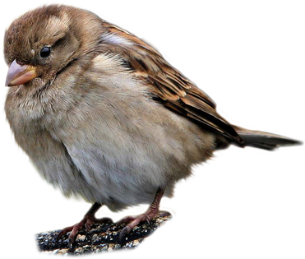
Птичка-невеличка
Ножки имеет
А ходить не умеет.
Хочет сделать шажок
- Получается прыжок.

Slide 7
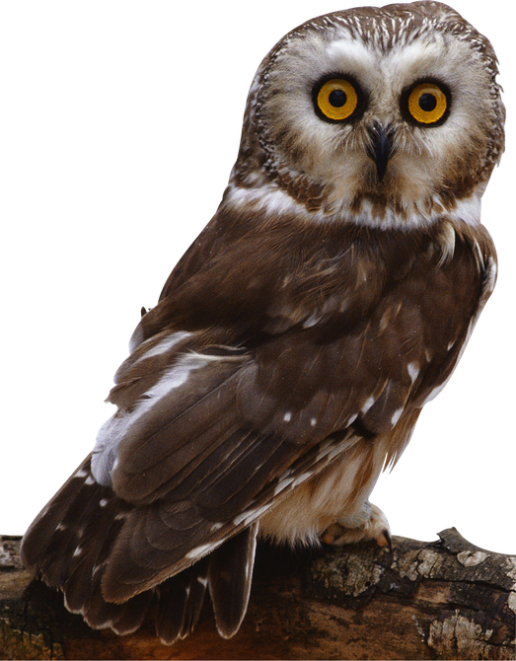
Всю ночь летает -
Мышей добывает.
А станет светло -
Спать летит в дупло.

Slide 8
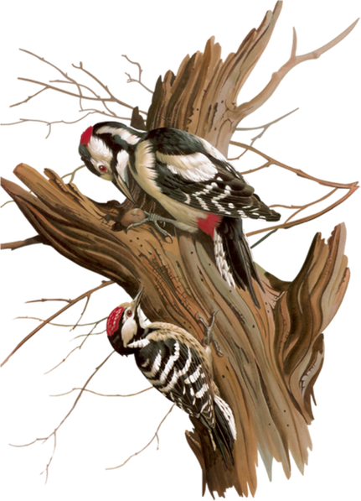
Кто в беретке ярко-красной,
В черной курточке атласной?
На меня он не глядит,
Всё стучит, стучит, стучит.

Slide 9
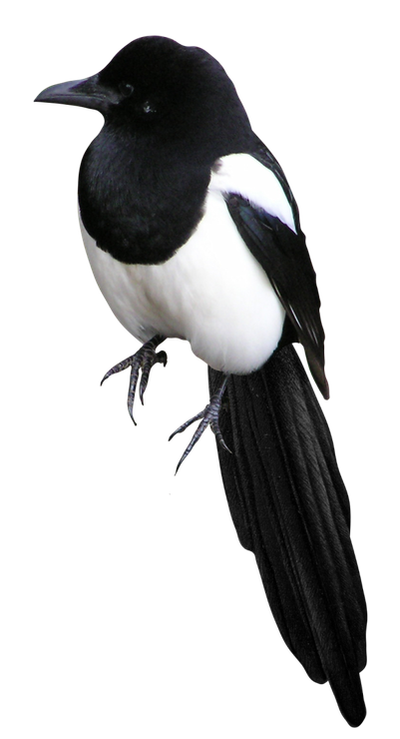
Непоседа пёстрая,
Птица длиннохвостая,
Птица говорливая,
Самая болтливая.
Вещунья белобока,
А зовут её ...

Slide 10
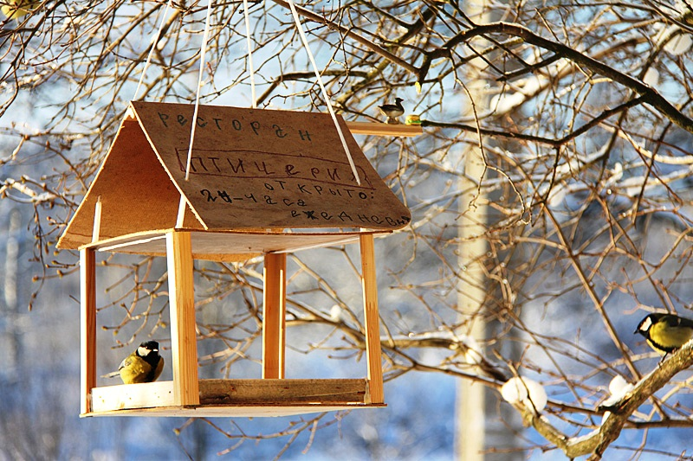
Что за стол среди берез
Под открытым небом?
Угощает он в мороз
Птиц зерном и хлебом.
Что за стол среди берез
Под открытым небом?
Угощает он в мороз
Птиц зерном и хлебом.

Slide 11
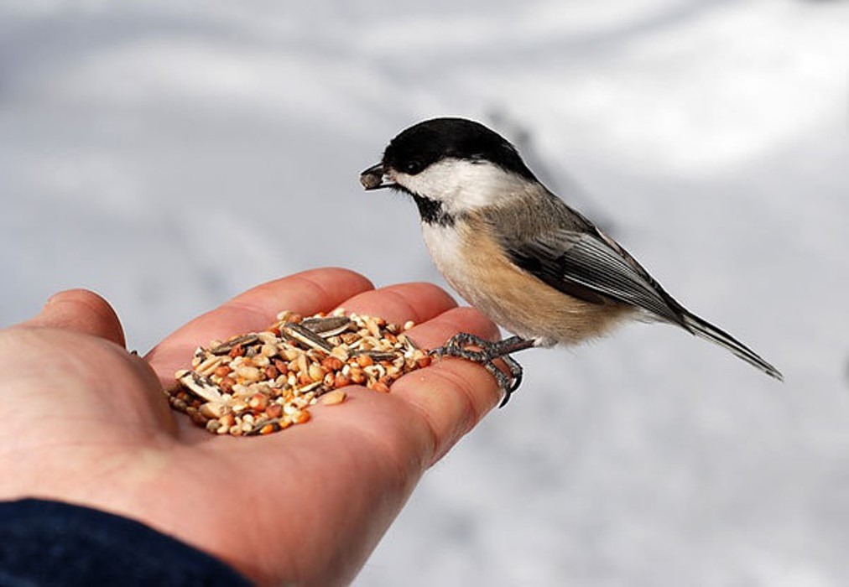
Разве можно забывать:
Улететь могли,
А остались зимовать
Заодно с людьми.
Небогаты их корма,
Горсть одна нужна,
Горсть зерна – и не страшна
Будет им зима.

Slide 12
